Slide 1


О РАЗВИТИИ ГОРОДА БЕРДСКА
С 2016 ПО 2020 ГОДЫ

Slide 2

РАЗВИТИЕ ГОРОДА БЕРДСКА
С 2016 ПО 2020 ГОДЫ
ИТОГИ 2020/2016
По итогам социально-экономического развития города Бердска за 2016 – 2020 годы сохранены положительные тенденции и стабильность во всех сферах деятельности Основные итоговые показатели
Notes:
2

Slide 3
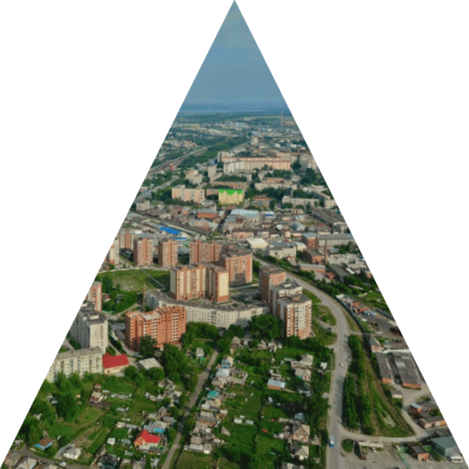
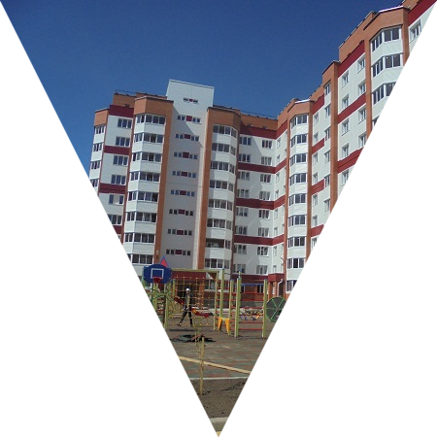
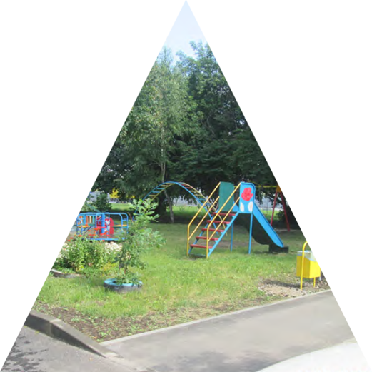
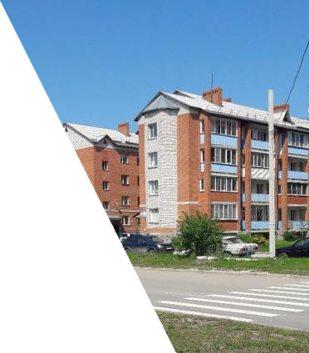
РАЗВИТИЕ ГОРОДА БЕРДСКА
С 2016 ПО 2020 ГОДЫ
ИТОГИ 2020/2016
Введено 333 тыс. кв.м. жилья
Обеспеченность населения жильем выросла с 26 до 29 кв.м.
на человека (110,8%)
320 человек переселено из 18 аварийных домов /
5 тыс. кв.м. / 266,9 млн.руб.
На 01.01.2021 - остался 21 аварийный дом площадью 4 тыс. кв.м.

Slide 4


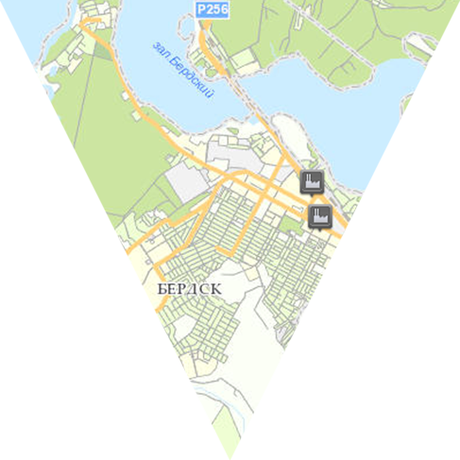
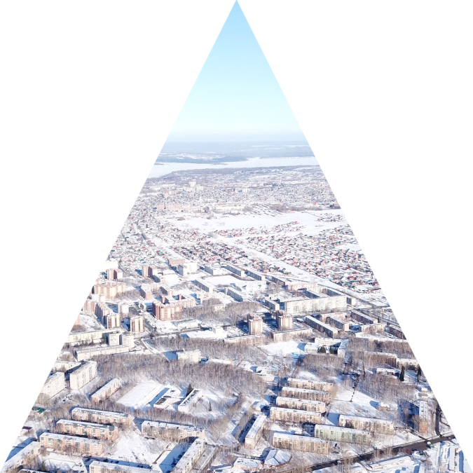
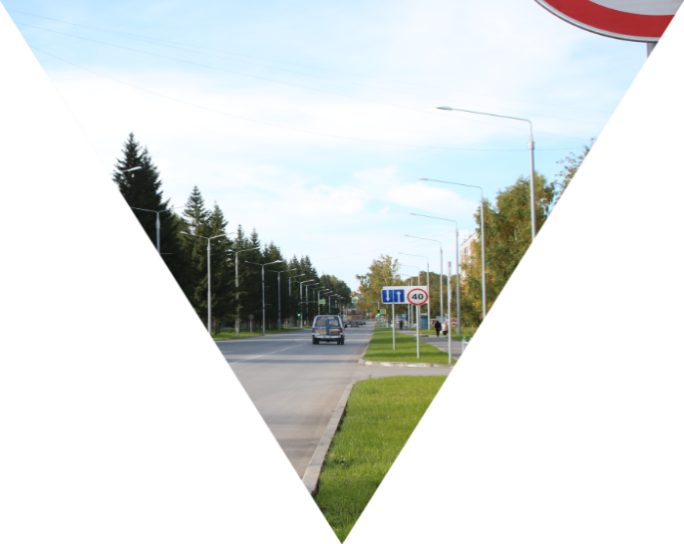
РАЗВИТИЕ ГОРОДА БЕРДСКА
С 2016 ПО 2020 ГОДЫ
ИТОГИ 2020/2016
РАЗРАБОТАНЫ И УТВЕРЖДЕНЫ ОСНОВНЫЕ ДЛЯ ГОРОДА ДОКУМЕНТЫ
СТРАТЕГИЯ СОЦИАЛЬНО-ЭКОНОМИЧЕСКОГО РАЗВИТИЯ ГОРОДА БЕРДСКА до 2030 года
ГЕНЕРАЛЬНЫЙ ПЛАН ГОРОДА БЕРДСКА НОВОСИБИРСКОЙ ОБЛАСТИ до 2040 года
Перспективные направления развития города, стратегические цели –
комфортный, безопасный и привлекательный для жизни и деятельности город, конкурентоспособная экономика, эффективное пространственное развитие при активном участии в реализации программ всех уровней и национальных проектов
Notes:
4

Slide 5

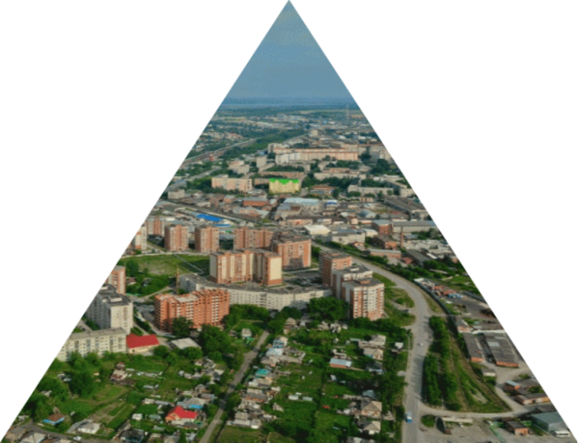
РАЗВИТИЕ ГОРОДА БЕРДСКА
С 2016 ПО 2020 ГОДЫ
ИТОГИ 2020/2016
Администрацией города во взаимодействии с региональным Правительством продолжена работа по привлечению инвестиций в рамках действующих программ всех уровней и приоритетных проектов
2016 год – 60 программ с финансированием 2,1 млрд. руб.
2020 год - 77 программ с финансированием 2,9 млрд. руб. Основные: Развитие образования…, Развитие физической культуры и спорта, Культура…, Развитие жилищно-коммунального комплекса …
Реализация всех национальных проектов
в 1,3 раза
Notes:
5

Slide 6
РАЗВИТИЕ ГОРОДА БЕРДСКА
С 2016 ПО 2020 ГОДЫ
ИТОГИ 2020/2016
На разных этапах с 2016 по 2023 годы реализуется 17 инвестиционных
проектов / 1,4 млрд. руб. объем проектных инвестиций
Создано 87 производств, 1275 новых рабочих мест /
закрыто 76 производств, 288 рабочих мест
Создано 113 предпр. потребительского рынка, 1018 новых рабочих мест/
закрыто 103 предприятия, 426 рабочих мест
В основном предприятия закрыты после проведения камеральных проверок налоговой - как не ведущие свою деятельность
В 2019 году запущен проект «ЭЛЕКТРОННАЯ ВИТРИНА» - 48 предприятий https://proberdsk.ru
«ТРОПА ЗДОРОВЬЯ» - представлена информация о продукции бердских предприятий для реабилитации COVID19 и пневмонии
https://proberdsk.ru/tropa/
Notes:
6

Slide 7
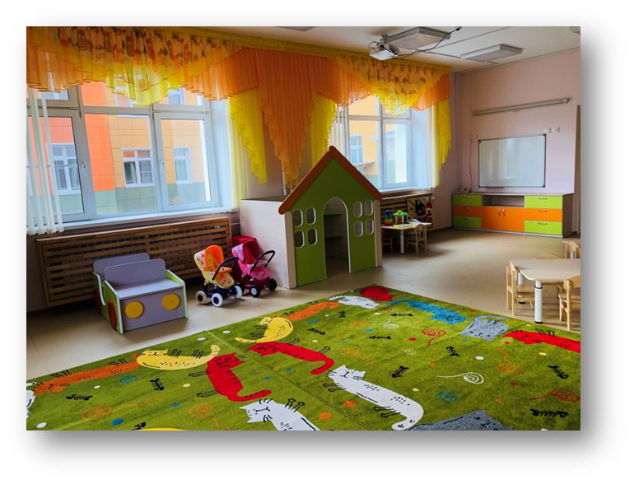
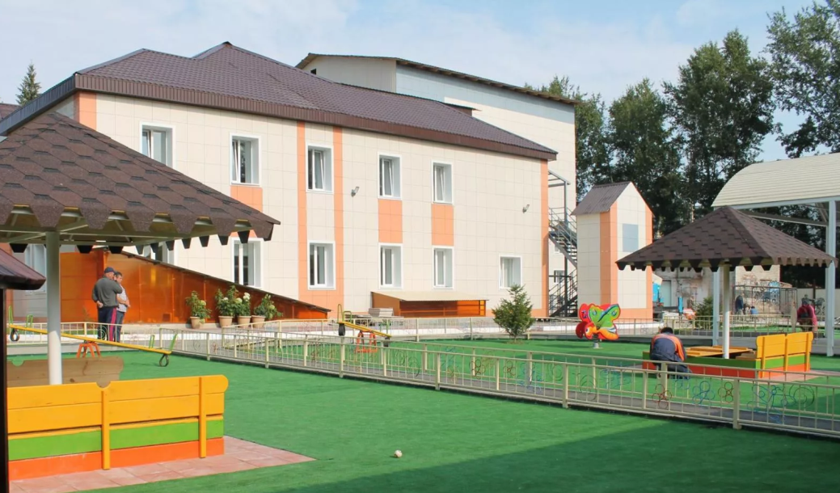
РАЗВИТИЕ ГОРОДА БЕРДСКА
С 2016 ПО 2020 ГОДЫ
ИТОГИ 2020/2016
С целью создания дополнительных мест в образовательных учреждениях
ввод в 2019 - 2020 годах:
детский сад «Дельфин» на 220 мест
детский сад «Кристаллик» на 120 мест - в рамках МЧП
школа на 1100 мест
создана необходимая инфраструктура-дорога, газопровод высокого
давления и объединенная котельная
ввод в 2021 – 2022 годах:
ясли - сад на 110 мест - разработана проектно-сметная документация
микрорайон «Школьный» - жилая зона, в т.ч. для семей с детьми с ОВЗ

Slide 8
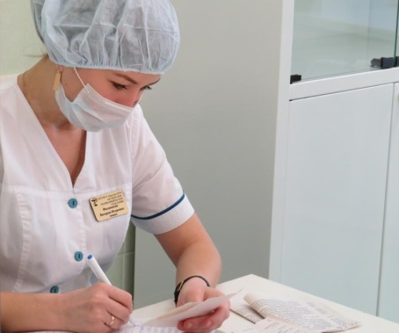
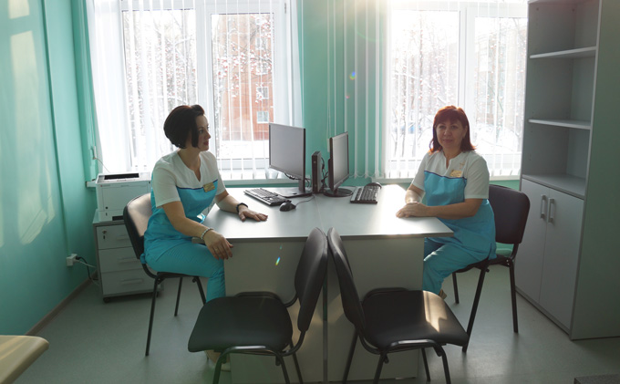
РАЗВИТИЕ ГОРОДА БЕРДСКА
С 2016 ПО 2020 ГОДЫ
ИТОГИ 2020/2016
МЕРОПРИЯТИЯ В СИСТЕМЕ ЗДРАВООХРАНЕНИЯ
выполнено поручение Губернатора НСО –
ремонт кровель пяти больничных корпусов - 5,6 тыс.кв.м.
выполнена реконструкция поликлиники ул. Пушкина, 172
и оснащение мебелью
проведены капитальные ремонты в зданиях детских поликлиник, в инфекционном корпусе, родильном доме
ПЕРВООЧЕРЕДНАЯ ЗАДАЧА –
РЕМОНТ 4-ГО ЭТАЖА
ГЛАВНОГО КОРПУСА ЦГБ –
35 МЛН.РУБЛЕЙ

Slide 9
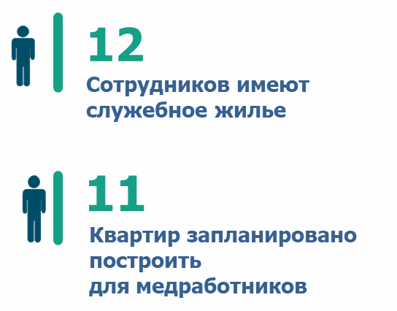
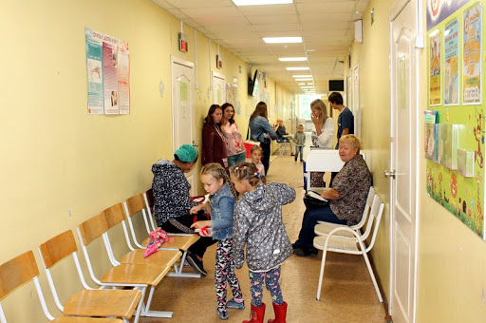
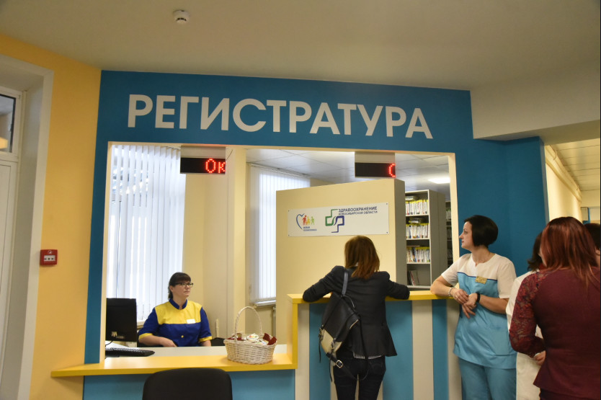
РАЗВИТИЕ ГОРОДА БЕРДСКА
С 2016 ПО 2020 ГОДЫ
ИТОГИ 2020/2016
в рамках Соглашения с медуниверситетом и институтом медицины и психологии НГУ по целевому направлению учится 25 студентов - бердчан, 3 специалиста вернулись работать в БЦГБ в 2020 году / в 2019 – 2 специалиста
в 2020 году на работу трудоустроено 59 врачей, в том числе 17 молодых специалистов / в 2019 году – 35 врачей,
в тч 7 молодых специалистов

Slide 10

РАЗВИТИЕ ГОРОДА БЕРДСКА
С 2016 ПО 2020 ГОДЫ
ИТОГИ 2020/2016
Спортивное движение в Бердске имеет свои традиции и продолжает развиваться
региональный рейтинг муниципальных образований –
4 место / ↑15
(активная работа Центра Тестирования учреждения «Спортоград» )
ремонт асфальтового покрытия стадиона «Восток» для скоростных
тренировок (при поддержке депутатов Законодательного Собрания НСО)
реконструкция стадиона «Авангард», 250 млн.руб.
(наказ депутата ЗС НСО)
реализация регионального проекта «Спорт - норма жизни» (экспериментальная площадка по развитию «парковой» физической культуры)
стартовал проект создания Лиги детского дворового футбола
(под патронажем местного отделения партии «Единая Россия»
и при поддержке Спортивного клуба «Кристалл» )

Slide 11
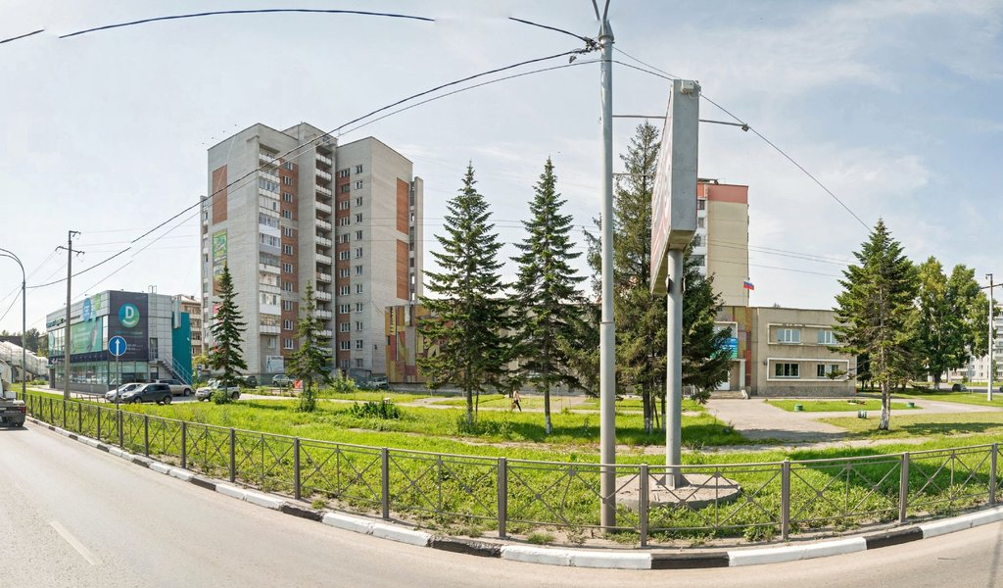
РАЗВИТИЕ ГОРОДА БЕРДСКА
С 2016 ПО 2020 ГОДЫ
ИТОГИ 2020/2016
Рейтинг 200 городов России по качеству жизни в 2019 году
Бердск 22 место
Бердск 6,7 баллов
Параметры оценки:
чистота, доходы к стоимости жизни, экология, инфраструктура для детей, ЖКХ, дороги

Slide 12
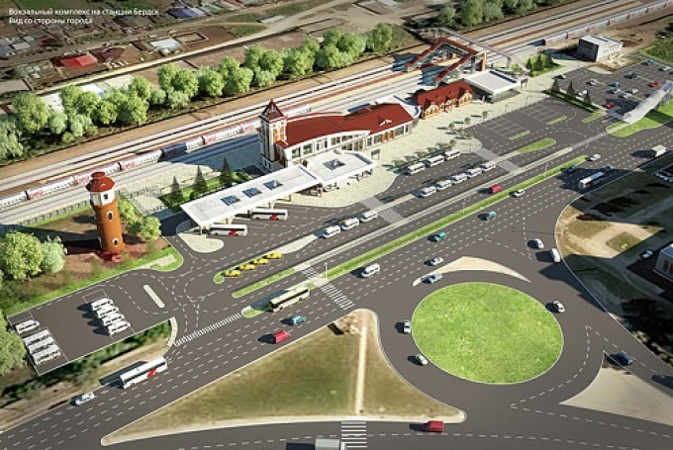
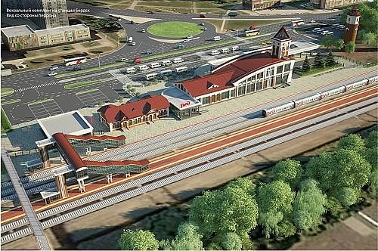
РАЗВИТИЕ ГОРОДА БЕРДСКА
С 2016 ПО 2020 ГОДЫ
ИТОГИ 2020/2016
С учётом участия Бердска в Новосибирской агломерации
реконструкция железнодорожного вокзального комплекса
на станции Бердск
реконструкция примыкания федеральной трассы Р-256
к улице Горького в районе вокзала –
получены ту, разработан проект планировки и межевания территории

Slide 13
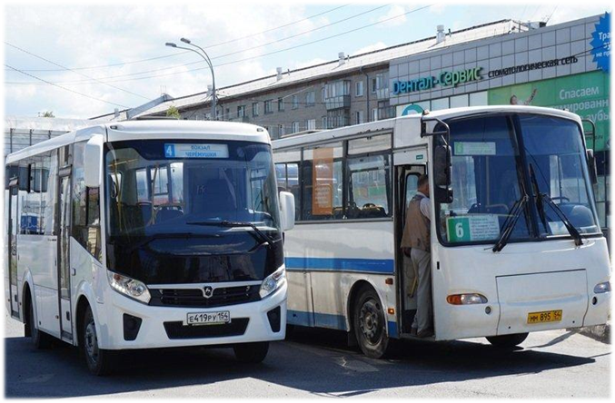
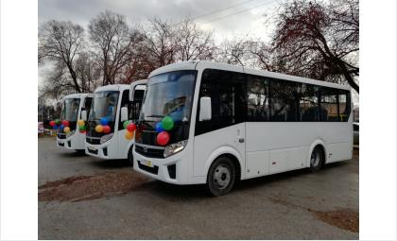
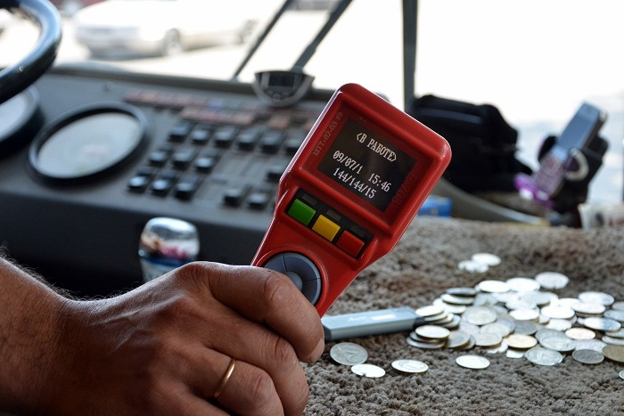
РАЗВИТИЕ ГОРОДА БЕРДСКА
С 2016 ПО 2020 ГОДЫ
ИТОГИ 2020/2016
Для осуществления перевозок пассажиров на муниципальных маршрутах
Бесплатный проезд для школьников города в муниципальных автобусах
Построен 1,1 км новой дороги к детскому саду и школе
в микрорайоне Южный
Ежегодно организуются пассажирские перевозки по дачным маршрутам

Slide 14

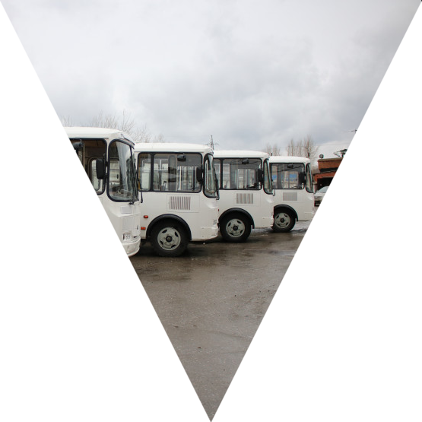
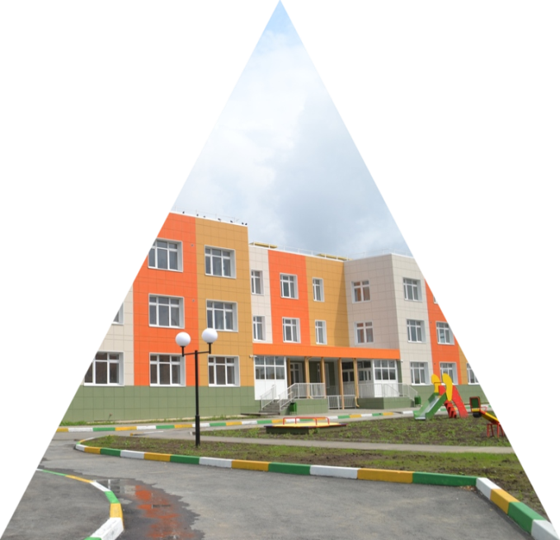
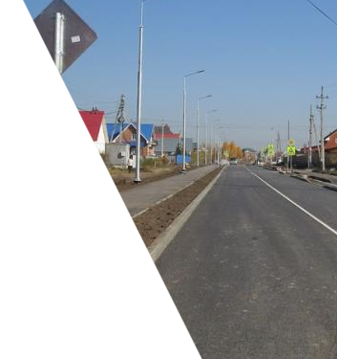
РАЗВИТИЕ ГОРОДА БЕРДСКА
С 2016 ПО 2020 ГОДЫ
ИТОГИ 2020/2016
Развитие улично – дорожной сети
ВСЕГО В ГОРОДЕ - 211 км автомобильных дорог/ 67 км тротуаров /
25 км внутриквартальных дорог
МП «БЛАГОУСТРОЙСТВО ГОРОДА БЕРДСКА»
отремонтировано
37% улично – дорожной сети
27% внутриквартальных дорог
55% тротуаров
До 2016 года –
ремонт улично – дорожной сети не превышал 12%

Slide 15

РАЗВИТИЕ ГОРОДА БЕРДСКА
С 2016 ПО 2020 ГОДЫ
ИТОГИ 2020/2016
ФЕДЕРАЛЬНЫЙ ПРОЕКТ БКАД
Отремонтировано 10 км автомобильных дорог / 283,6 млн.рублей
ПРОГРАММЫ ВСЕХ УРОВНЕЙ
Реконструкция 10 км дорожного полотна / 25 км тротуаров / 500 млн.руб.
Ямочный ремонт 18 км / щебенение 24 км дорог в частном секторе
16 км линий наружного освещения / 8,2 млн.руб.
Установлено 9 новых светофоров

Slide 16
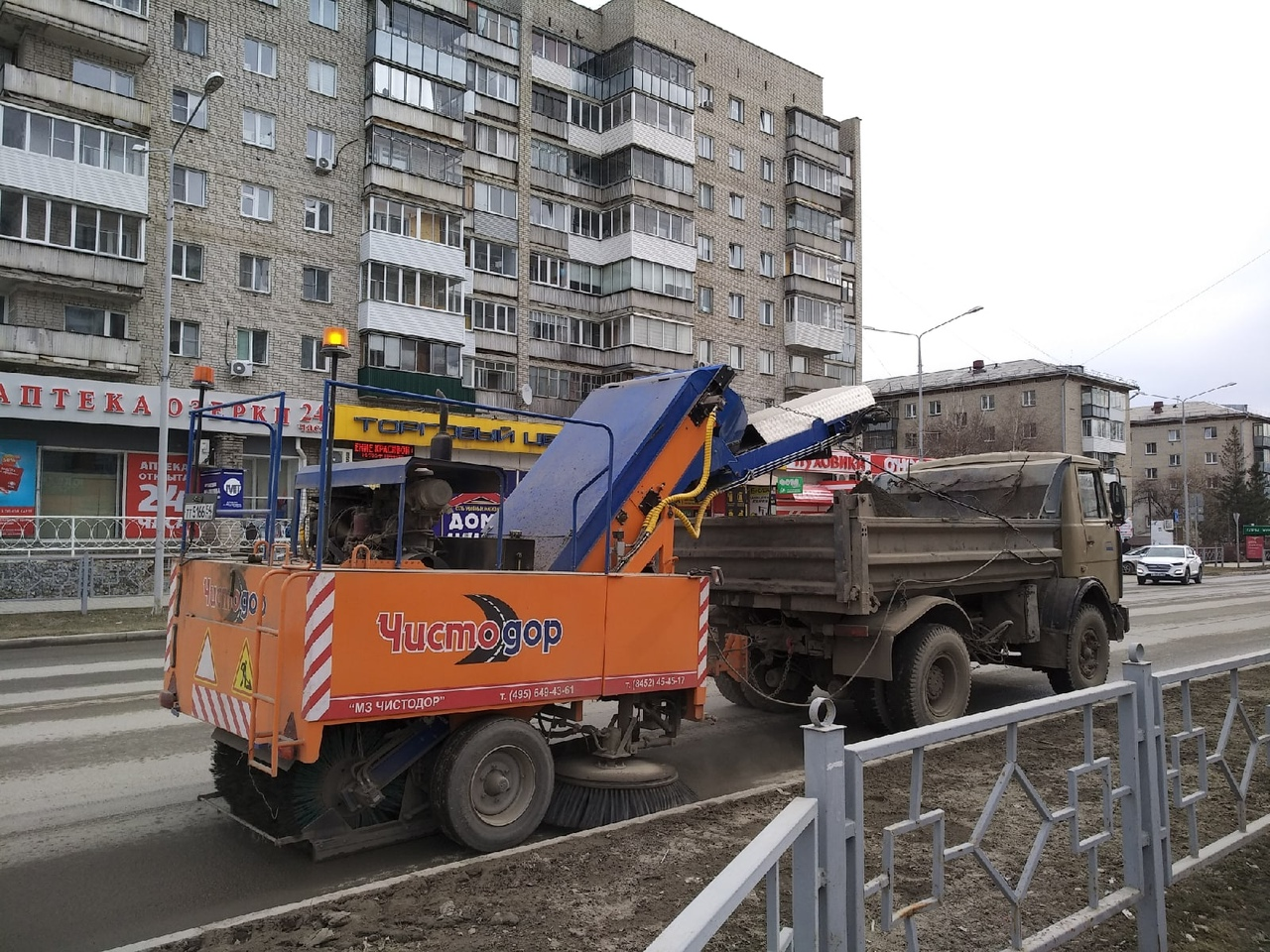
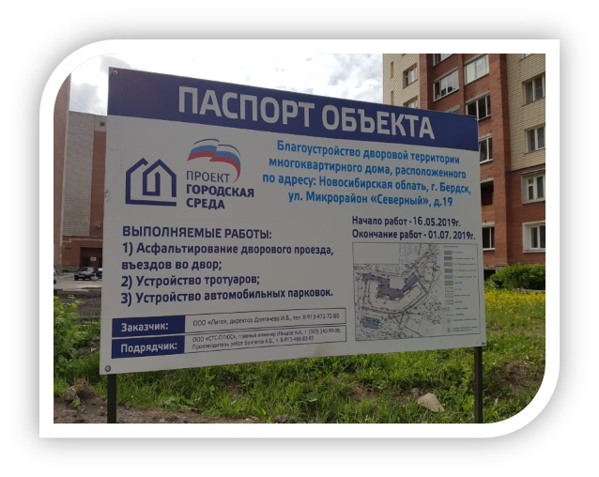
РАЗВИТИЕ ГОРОДА БЕРДСКА
С 2016 ПО 2020 ГОДЫ
ИТОГИ 2020/2016
ФЕДЕРАЛЬНЫЙ ПРОЕКТ «КОМФОРТНАЯ ГОРОДСКАЯ СРЕДА»
Отремонтировано 47 придомовых территорий / 125,6 млн.руб.
6,4 км внутриквартальных дорог / 4,4 км тротуаров
Благоустройство Городского парка культуры и отдыха
МП «БЛАГОУСТРОЙСТВО ГОРОДА БЕРДСКА»
За счет грантов – 14 придомовых территорий / 3,5 км внутриквартальных
дорог

Slide 17
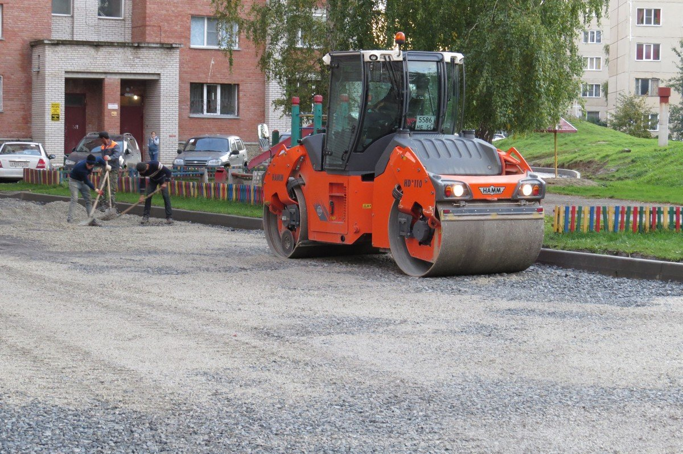
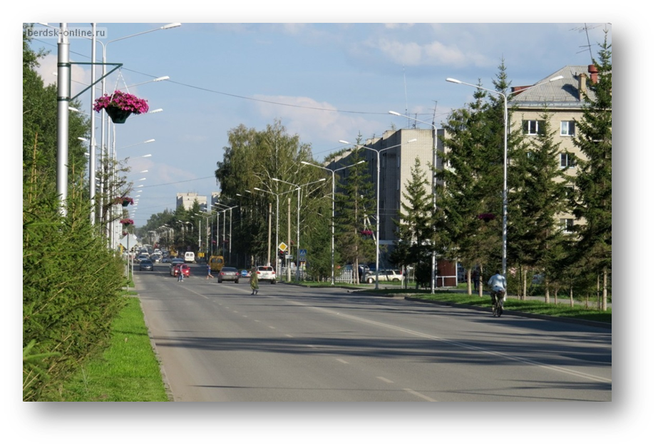
РАЗВИТИЕ ГОРОДА БЕРДСКА
С 2016 ПО 2020 ГОДЫ
ИТОГИ 2020/2016
Благодаря проведенным мероприятиям
доля автомобильных дорог с твёрдым покрытием составила 67% - ↑ 20%
удельный вес отремонтированной дорожной сети составил 37% - ↑ 22%
доля освещенных улиц составила 51% - ↑ 6,3%
удельный вес отремонтированных тротуаров и внутриквартальных дорог -
↑ 40%

Slide 18
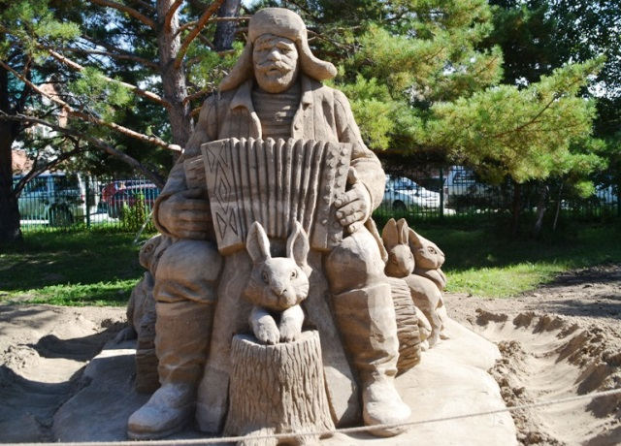
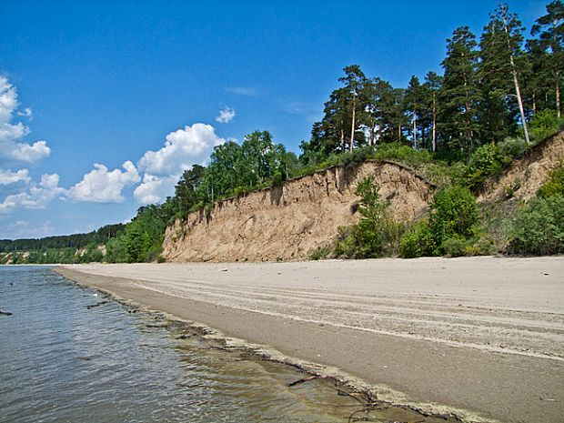
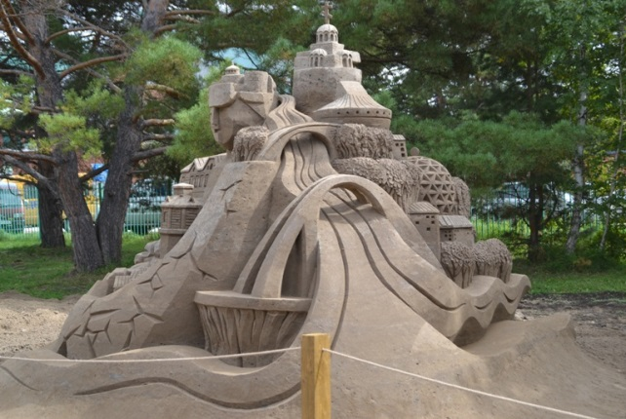
РАЗВИТИЕ ГОРОДА БЕРДСКА
С 2016 ПО 2020 ГОДЫ
ИТОГИ 2020/2016
Проблема обрушения береговой зоны – важный вопрос
Запроектированы берегоукрепительные сооружения - стоимость проекта 444 млн.руб.
Разработана дорожная карта,
проектно-сметная документация (5 млн. руб.)
находится на экспертизе
2017 год –
Фестиваль
песчаных фигур

Slide 19
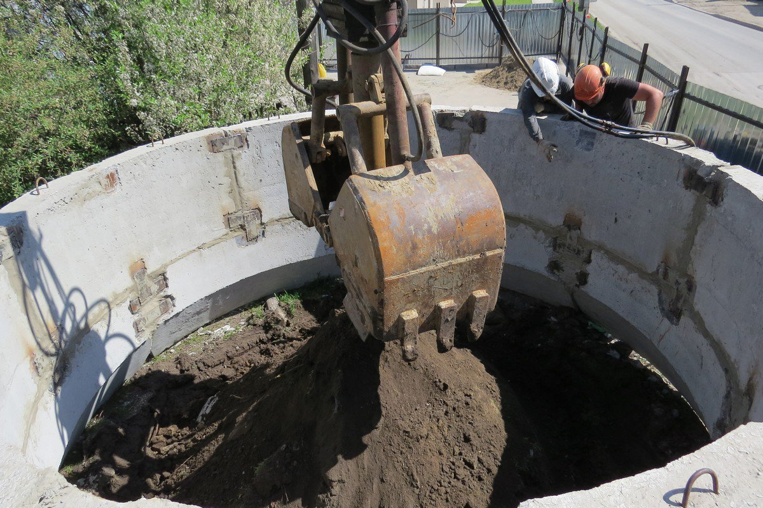
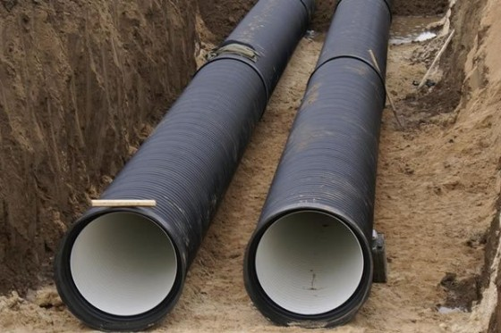
РАЗВИТИЕ ГОРОДА БЕРДСКА
С 2016 ПО 2020 ГОДЫ
ИТОГИ 2020/2016
С целью инженерной защиты от подтопления улиц города
2018-2019 годы - построено 5 дренажных колодцев, 67 млн. руб.
2020 - разработка псд, 2,5 млн.руб.
2021 год – строительство 4 колодцев, 80 млн.руб.
результат - наблюдается снижение грунтовых вод

Slide 20
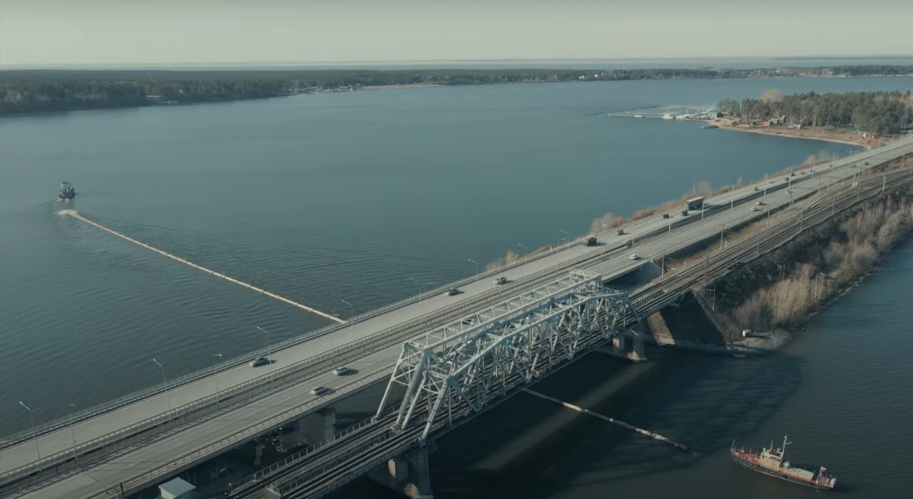
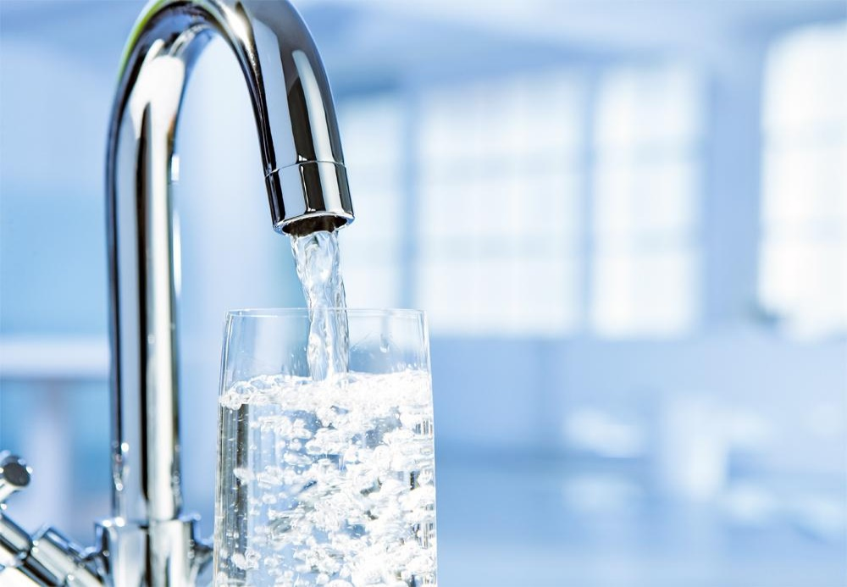
РАЗВИТИЕ ГОРОДА БЕРДСКА
С 2016 ПО 2020 ГОДЫ
ИТОГИ 2020/2016
С целью повышения качества питьевой воды
построен водопровод в Речкуновской зоне Бердска
1,9 млн.руб.
с 2020 года - реализация проекта по строительству
новых водозаборных сооружений, 172 млн. руб.

Slide 21
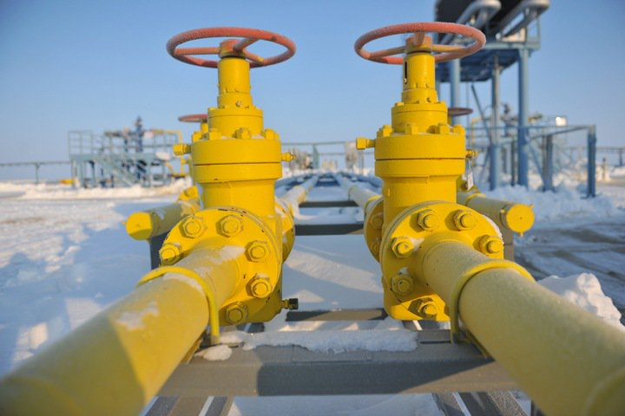
РАЗВИТИЕ ГОРОДА БЕРДСКА
С 2016 ПО 2020 ГОДЫ
ИТОГИ 2020/2016
В целях обеспечения устойчивого газоснабжения потребителей
70% домовладений города газифицировано
введён в эксплуатацию газопровод высокого давления в микрорайоне Южный – к детсаду и школе
2022 год –
строительство газопровода высокого давления
и подключение
к газораспределительной сети 30% домовладений

Slide 22
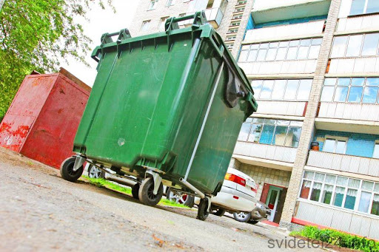
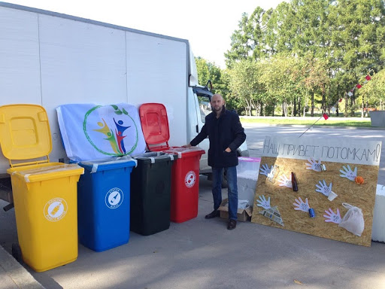
РАЗВИТИЕ ГОРОДА БЕРДСКА
С 2016 ПО 2020 ГОДЫ
ИТОГИ 2020/2016
Ключевая тема –
система обращения с отходами
ОПЕРАТОР БЕРДСКА ООО «ЭкоСервис»
выполняет договорные отношения
по транспортировке ТКО
с высоким качеством

Slide 23
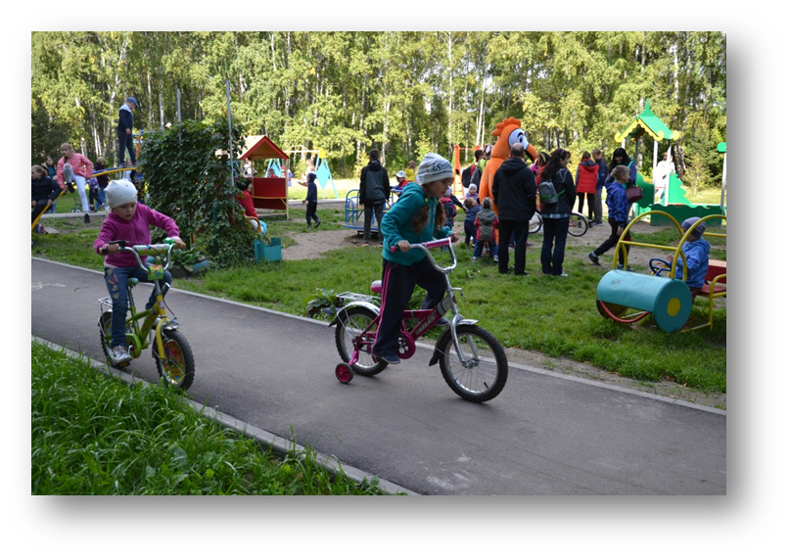
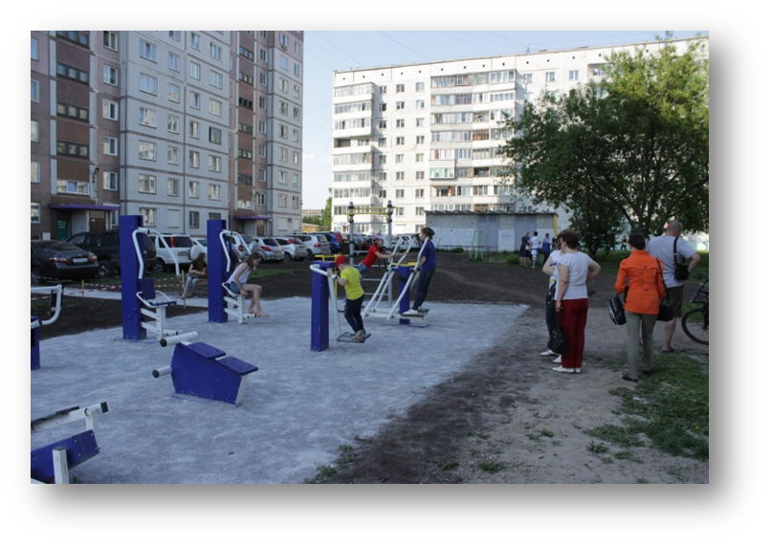
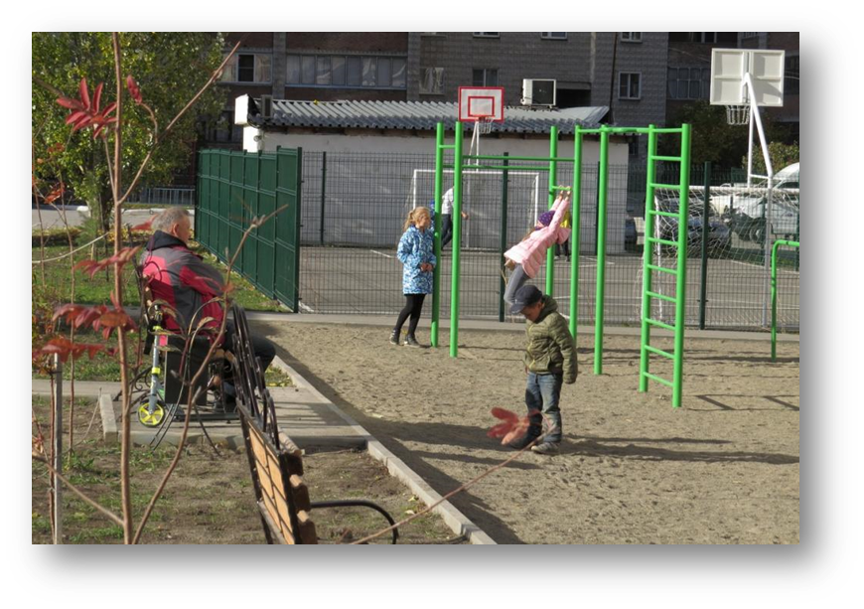
РАЗВИТИЕ ГОРОДА БЕРДСКА
С 2016 ПО 2020 ГОДЫ
ИТОГИ 2020/2016
Инструменты решения вопросов повседневной жизни –
исполнение наказов избирателей и обращений граждан
Программа наказов 3 созыва – 190 наказов
Программа наказов 4 созыва – 631 наказ
в 3,3 раза
Исполнение 2012 – 2016 годы: 67,4% / 235 Млн. Руб.
Исполнение 2017 – 2020: 51,7% / 1 037,1 Млн. Руб.
в 4,4 раза
Notes:
23

Slide 24
РАЗВИТИЕ ГОРОДА БЕРДСКА
С 2016 ПО 2020 ГОДЫ
ИТОГИ 2020/2016
Обращения граждан – ежегодно порядка 2000 писем
Исполнение - 95%
5% - контроль до исполнения обязательств
Личный приём главы города, руководителей –
снижение с 835 до 310 граждан
в 2,7 раза
Notes:
24

Slide 25

РАЗВИТИЕ ГОРОДА БЕРДСКА
С 2016 ПО 2020 ГОДЫ
Результат проведённой работы –
высокие показатели города Бердска
РЕЙТИНГ
муниципальных районов и городских округов
Новосибирской области
в части их деятельности по содействию развитию конкуренции и обеспечению условий для благоприятного инвестиционного климата в Новосибирской области
ПОЧЁТНАЯ ГРАМОТА
ГУБЕРНАТОРА НСО
2019 год – 122,5 Балла
2018 год – 119 баллов
Notes:
25

Slide 26

РЕЙТИНГ СОЦИАЛЬНО -ЭКОНОМИЧЕСКОГО РАЗВИТИЯ СРЕДИ ГОРОДСКИХ ОКРУГОВ НОВОСИБИРСКОЙ ОБЛАСТИ
РАЗВИТИЕ ГОРОДА БЕРДСКА
С 2016 ПО 2020 ГОДЫ
Объем промышленного производства
на душу населения
Объем розничной торговли
на душу населения
Объем платных услуг населению
на душу населения
Обеспеченность населения жильём
Доля занятых в малом бизнесе
от общей численности занятых в экономике
Объем строительно-монтажных работ
на душу населения
Notes:
26

Slide 27
РАЗВИТИЕ ГОРОДА БЕРДСКА
С 2016 ПО 2020 ГОДЫ
ИТОГИ 2020/2016
Основной показатель эффективности работы - это бюджет города
БЮДЖЕТ ГОРОДА 2016 год – 2,5 Млрд. Руб.
БЮДЖЕТ ГОРОДА 2020 год – 3,1 Млрд. Руб.
в 1,2 раза
Налоговые и неналоговые доходы 2016 год – 607,6 млн.руб.
Налоговые и неналоговые доходы 2020 год – 910,6 млн.руб.
в 1,5 раза
Расходы на сферу жкх 2016 год – 324,9 млн. руб.
Расходы на сферу жкх 2020 год – 671,8 млн. руб.
в 2,1 раза
Notes:
27

Slide 28
РАЗВИТИЕ ГОРОДА БЕРДСКА
С 2016 ПО 2020 ГОДЫ
Запланированные мероприятия
строительство детсада – яслей на 110 мест в микрорайоне «Южный», дороги
ремонт 4-го этажа главного корпуса больницы
строительство отделения скорой медицинской помощи и гаража
капитальный ремонт хирургического корпуса, здания детской больницы №1
реализация проекта по строительству новых водозаборных сооружений
капитальный ремонт реконструкция стадиона «Авангард»
создание модельной библиотеки
реализация проекта «Виртуальный концертный зал» Дворца культуры «Родина»
завершение ремонта и реконструкция здания Городского дома культуры под Городской театр
завершение благоустройства Городского парка культуры и отдыха
реконструкция Мемориала Славы
Notes:
28

Slide 29




